Slide 1
আজকের ক্লাসে সবাইকে স্বাগতম

Slide 2
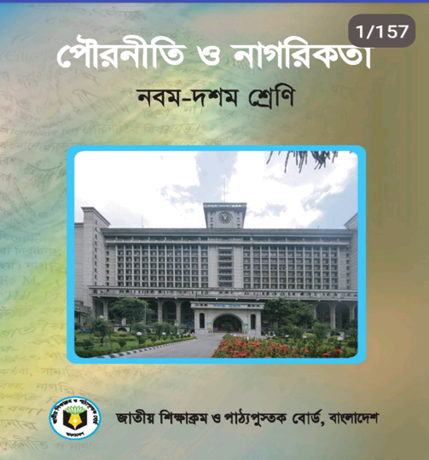
শিক্ষক পরিচিতি
পাঠ পরিচিতি
বিষয় : পৌরনীতি ও নাগরিকতা
শ্রেণি : নবম
অধ্যায় : সপ্তম
সময় : ৪৫ মিনিট
তারিখ : ২৫/০৪/২০২০ ইং
আবু দাউদ রেজাউল করিম
সহকারী শিক্ষক
বালালী বাঘমারা উচ্চ বিদ্যালয়
মদন , নেত্রকোণা
মোবাইল : ০১৭১৮৭৩৬৯১১
razaulkarim1984@gmail.com

Slide 3
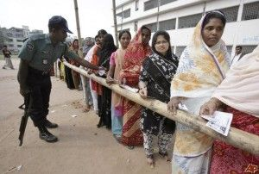
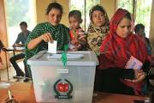
ছবিগুলো লক্ষ্য কর

Slide 4
আজকের পাঠ
নির্বাচন

Slide 5
শিখনফল
এই পাঠ শেষে শিক্ষার্থীরা ……
১। নির্বাচনের ধারণা সংজ্ঞায়িত করতে পারবে।
২। প্রত্যক্ষ ও পরোক্ষ নির্বাচনের পার্থক্য নির্ণয় করতে পারবে।
৩। গণতান্ত্রিক রাষ্ট্রে নির্বাচনের ক্ষেত্রে জনমতের ভূমিকা বিশ্লেষণ করতে পারবে।

Slide 6
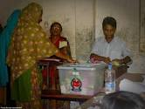
নির্বাচনের ধারণা

Slide 7
একক কাজ
নির্বাচনের সংজ্ঞা লিখ ?

Slide 8
প্রত্যক্ষ নির্বাচন
নির্বাচনের প্রকারভেদ
পরোক্ষ নির্বাচন

Slide 9
প্রত্যক্ষ নির্বাচন

Slide 10
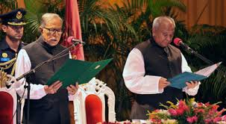
পরোক্ষ নির্বাচন

Slide 11
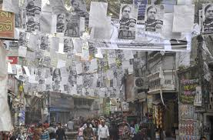
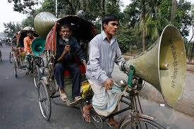
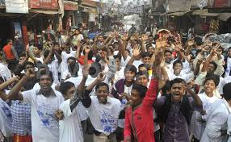

Slide 12
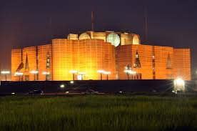
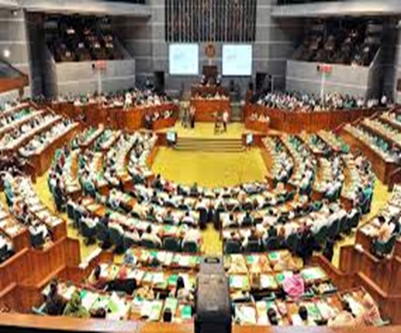

Slide 13
প্রত্যক্ষ নির্বাচনের সুবিধা
পরোক্ষ নির্বাচনের সুবিধা
১। গণতান্ত্রিক ও জনপ্রিয়।
২। রাজনৈতিক শিক্ষা লাভের
সম্ভাবনা থাকে।
৩। ভোট কারচুপির সম্ভাবনা
কম।
১। গণসংযোগ ঘটে না।
২। রাজনৈতিক সচেতনতার
অভাব।
৩। রাজনৈতিক দলের
বাড়াবাড়ি থাকে না।

Slide 14
নির্বাচনের পদ্ধতি
প্রকাশ্য ভোটদান পদ্ধতি
গোপন ভোটদান পদ্ধতি

Slide 15
দলগত কাজ
গণতান্ত্রিক ব্যবস্থায় নির্বাচকমন্ডলী গুরুত্বপূর্ণ কেন তার কয়েকটি কারণ লিপিবদ্ধ কর ।

Slide 16
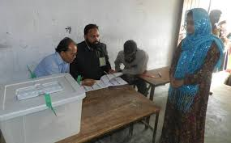
মূল্যায়ন
১। চিত্রে কি ধরণের নির্বাচন দেখা যাচ্ছে ?
২। বর্তমানে সর্বজনস্বীকৃত ভোটদান পদ্ধতি কোনটি ?
৩। “ এক ব্যক্তি, এক ভোট ” বলতে কি বুঝ ?

Slide 17
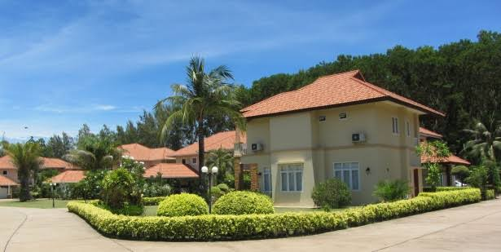
বাড়ীর কাজ
তোমার দেখা একটি নির্বাচন বিশ্লেষণ কর ।

Slide 18
সবাইকে ধন্যবাদ

